Slide 1
วิชา ระบบจัดการฐานข้อมูล (3204 -2004)
Asst. Prof. Juthawut Chantharamalee
Assistant Professor in Computer Science (Chairperson of B.Sc. Program in Computer Science) Office. Suan Dusit University, Phone. (+66) 2244-5691 Email. juthawut_cha@dusit.ac.th, jchantharamalee@gmail.com
หน่วยที่ 8 ภาษามาตรฐานบนระบบฐานข้อมูลเชิงสัมพันธ์

Slide 2
หน่วยที่ 7 การเกิดภาวะพร้อมกันและการกู้คืนฐานข้อมูล
สาระการเรียนรู้
1. การติดตั้งโปรแกรม MySQL
2. การติดตั้ง WampServer
3. ประวัติของภาษา SQL
4. การใช้ภาษา SQL
5. ประเภทของคำสั่ง SQL

Slide 3
หน่วยที่ 7 การเกิดภาวะพร้อมกันและการกู้คืนฐานข้อมูล
จุดประสงค์การเรียนรู้
1. ติดตั้งโปรแกรม MySQLได้
2. ติดตั้งโปรแกรม WampServer ได้
3. บอกประวัติของภาษา SQL ได้
4. บอกวิธีการใช้ภาษา SQL ได้
5. จำแนกประเภทของคำสั่ง SQL ได้

Slide 4
1. ภาษามาตรฐานบนระบบฐานข้อมูลเชิงสัมพันธ์

Slide 5
1. ภาษามาตรฐานบนระบบฐานข้อมูลเชิงสัมพันธ์
ก่อนการใช้งานโปรแกรม MySQL นั้นจําเป็นต้องทําการติดตั้งโปรแกรม MySQL ก่อน โดยการ ติดตั้งในเนื้อหาหน่วยการเรียนรู้นี้จะอธิบาย 2 รูปแบบ คือ การติดตั้งโปรแกรม MySQL และการติดตั้ง ชุดโปรแกรม WAMP ซึ่งภายในชุดโปรแกรมนี้จะมี MySQL อยู่ด้วย สามารถนําไปติดตั้งใช้งานได้ฟรีโดยไม่ ต้องจ่ายค่าลิขสิทธิ์ สามารถอ่านรายละเอียดเกี่ยวกับ MySQL เพิ่มเติมได้ที่ http://www.mysql.com

Slide 6
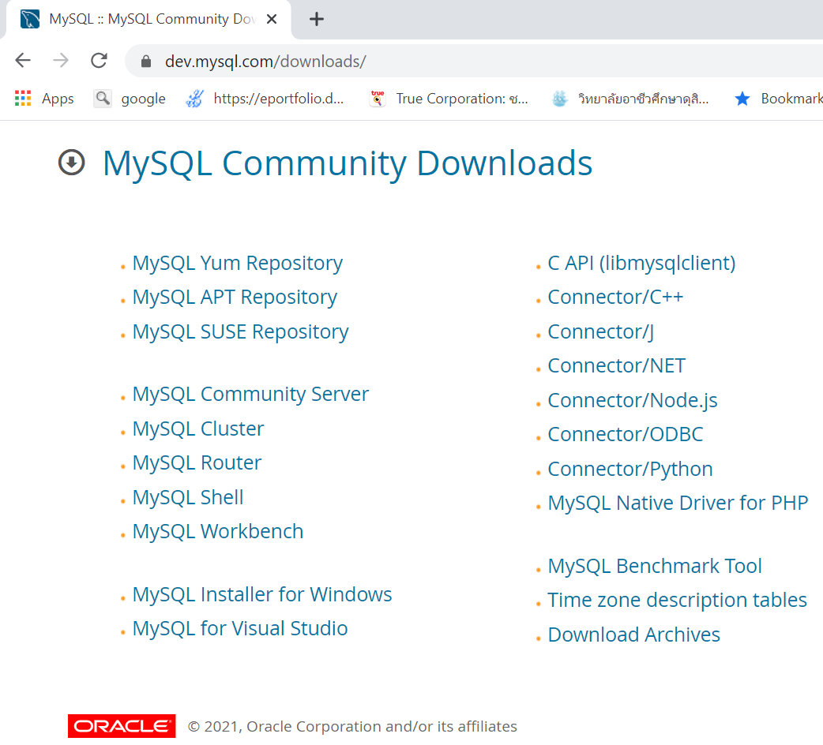
1. การติดตั้งโปรแกรม MySQL
ขั้นตอนในการติดตั้งโปรแกรม MySQL มีดังนี้
1 ) ทําการดาวน์โหลดโปรแกรมในการติดตั้งที่ http://dev.mysqL.com/downloads/
ภาพที่ 8.1 หน้าจอเว็บไซต์สําหรับการดาวน์โหลดโปรแกรม MySQL

Slide 7
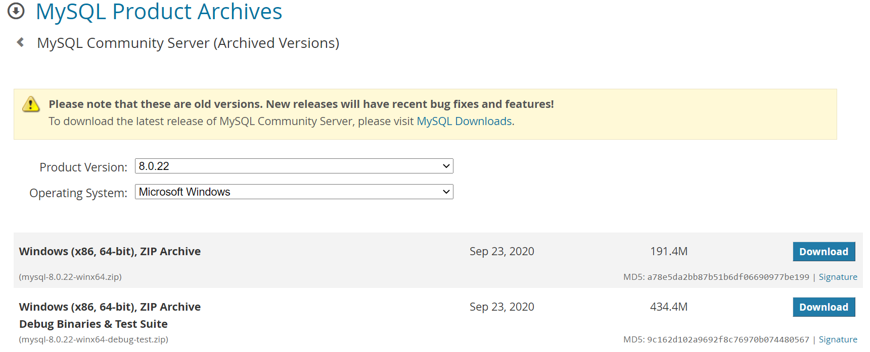
1
ภาพที่ 8.1 หน้าจอเว็บไซต์สําหรับการดาวน์โหลดโปรแกรม MySQL 64bits

Slide 8
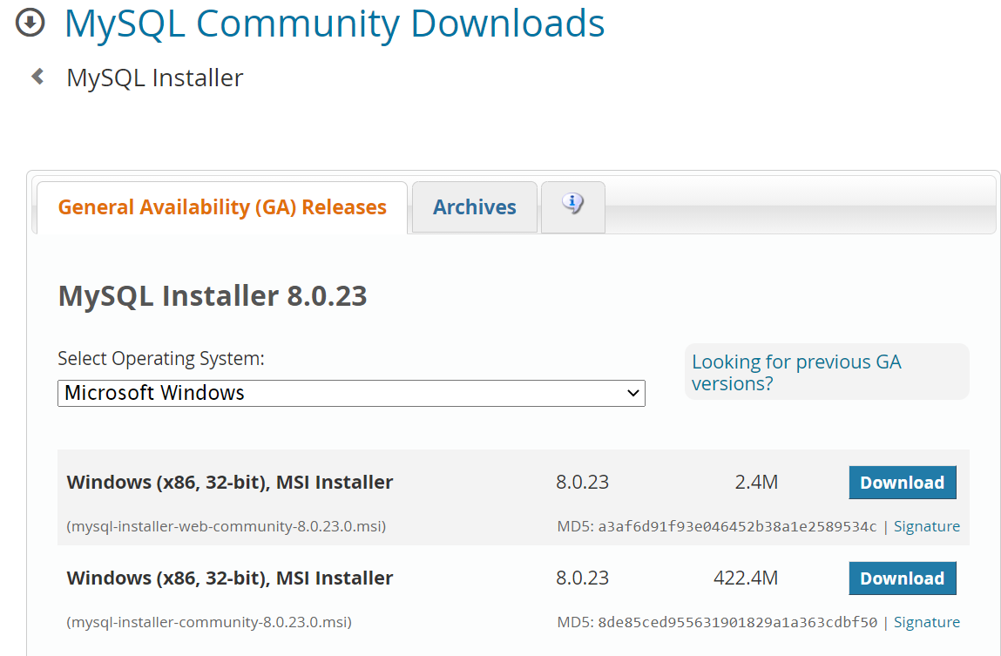
1
ภาพที่ 8.1 หน้าจอเว็บไซต์สําหรับการดาวน์โหลดโปรแกรม MySQL 32bits

Slide 9
2. การติดตั้ง WampServer
WAMP อาจจะเรียกว่า WAMP Stack หรือ WAMP Suite เป็นโปรแกรม Web Server Utility ที่มีการรวมแพ็กเกจโปรแกรมหลายตัวเข้าด้วยกัน มีลักษณะเดียวกับโปรแกรม AppServ,WMServer,XAMPP หรือ EasyPHP ภายหลังการติดตั้งจะได้โปรแกรม Apache, PHP, MYSQL, phpMyAdmin และ SQLite manger
WampServer เป็นการจำลองเครื่องคอมพิวเตอร์ให้กลายเป็น Web Server เพื่อใช้ในการเขียนโปรแกรมในงานต่างๆ โดยที่โปรแกรม WAMP เป็นโปรแกรมที่มีลิขสิทธิ์แบบ GPL (General Public License)
WAMP = Windows + Apache + MtAQL+ PHP/PERL/PYTHON

Slide 10
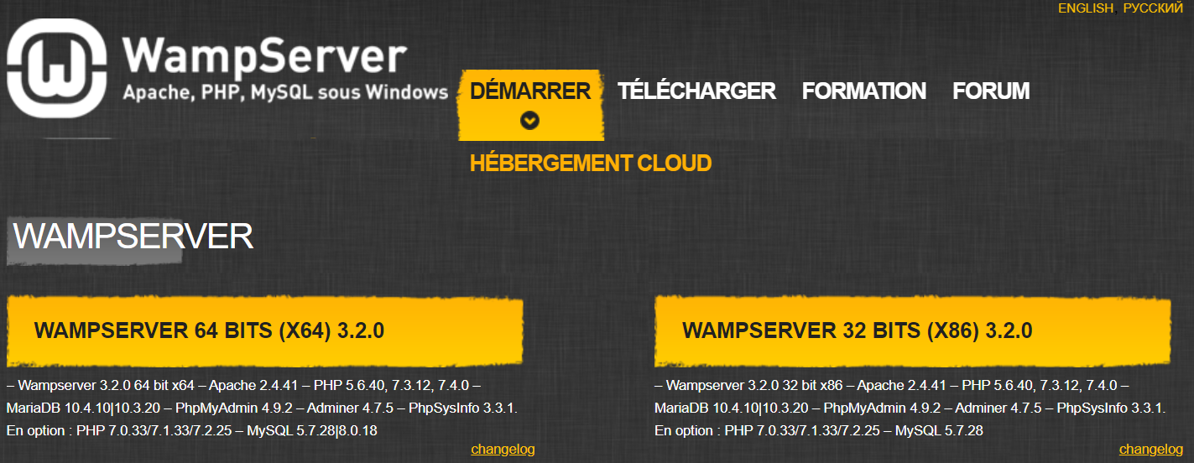
การดาวน์โหลดและติดตั้ง WAMSERVER มีดังนี้
1) เข้าไปดาวน์โหลดตัวติดตั้งที่เว็บไซต์ http://www.wampserver.com
ภาพที่ 8.2 หน้าเว็บไซต์ WampServer

Slide 11
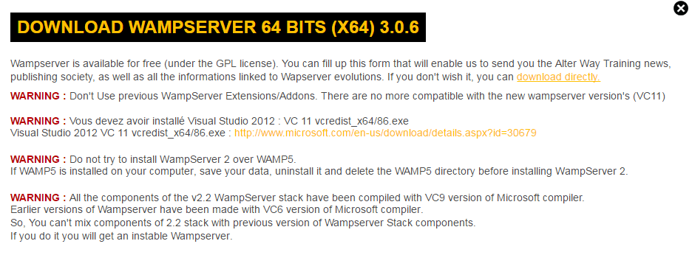
2) เลือกรูปแบบของเว็บไซต์เป็นภาษาอังกฤษแล้วคลิกเมนูดาวน์โหลด
3) เลือกรูปแบบของโปรแกรมให้เหมาะสมกับระบบปฏิบัติการของเครื่องคอมพิวเตอร์ที่ใช้งานว่าใช้กี่บิต เช่น 32 บิต หรือ 64 บิต เป็นต้น
ภาพที่ 8.16 ตัว Popup เมื่อกดดาวน์โหลด WampServer

Slide 12
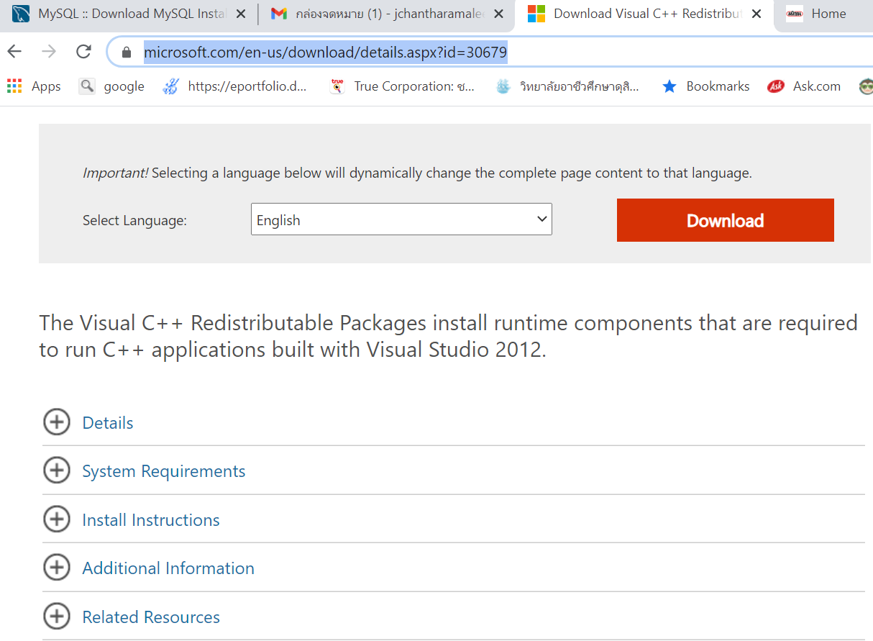
4) ให้ทำการดาวน์โหลดโปรแกรมสองตัว คือ WAMP และ Microsoft Visual C++ 2012 โดยที่ WAMP คลิกเมาส์เพื่อโหลดที่ Download Directly และ Microsoft Visual C++ 2012 คลิกเมาส์เพื่อโหลดที่
https://www.microsoft.com/en-us/download/details.aspx?id=30679
ภาพที่ 8.18 การดาวน์โหลดไฟล์ติดตั้ง Microsoft Visual C++ 2012 แบบ 64 บิต

Slide 13
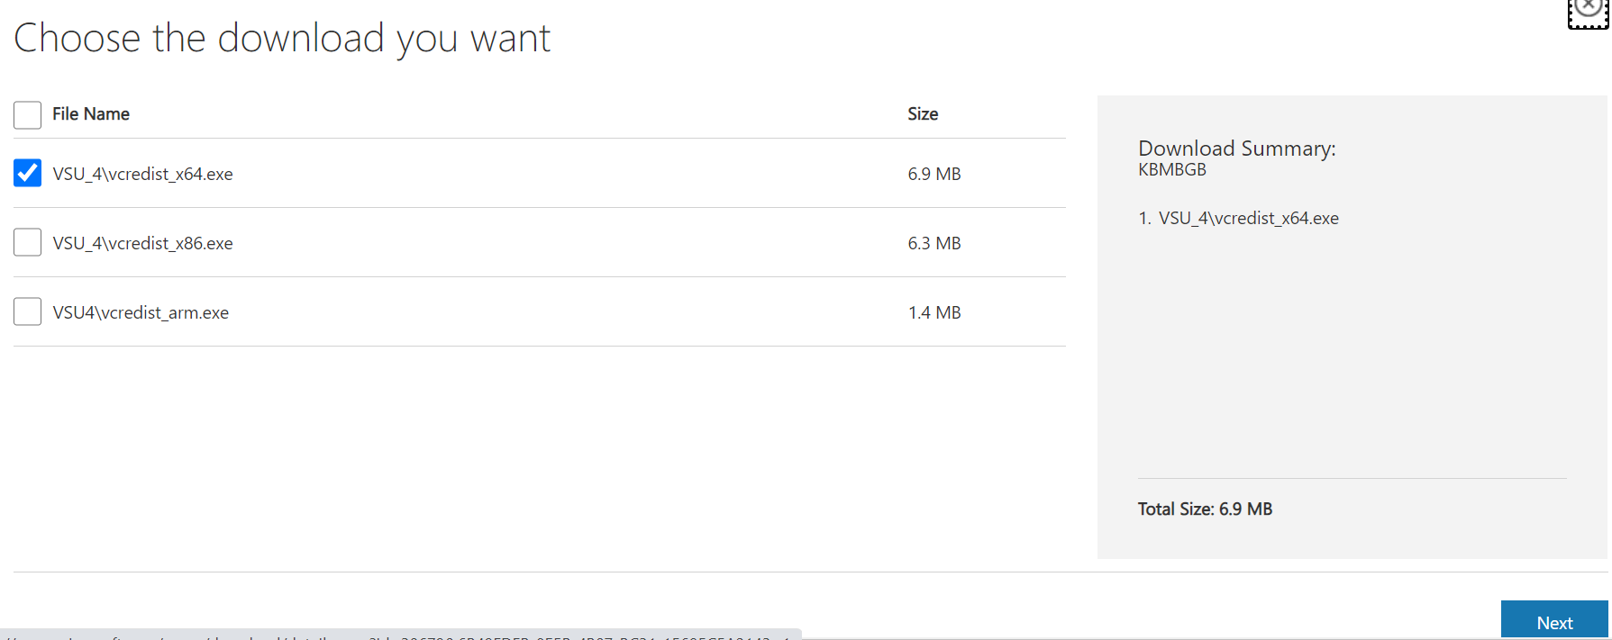
5) กดปุ่ม Next เพื่อดาวน์โหลดไฟล์สำหรับติดตั้งโปรแกรม Microsoft Visual C++ 2012
6) เมื่อดาวน์โหลดไฟล์เสร็จเรียบร้อยแล้วให้ทำการติดตั้งเลือกยอมรับเงื่อนไข
(I agree to the license terms and conditions) แล้วกดปุ่ม Install
18 การดาวน์โหลดไฟล์ติดตั้ง Microsoft Visual C++ 2012 แบบ 64 บิต

Slide 14
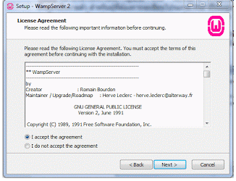
7) ทำการติดตั้งโปรแกรม Microsoft Visual C++ 2012 ในขั้นตอนสุดท้ายให้กดปุ่ม Finish
8) ขั้นตอนต่อไปทำการติดตั้ง WAMP Server ไฟล์สำหรับการติดตั้งในหนังสือเล่มนี้ใช้
wampserver2.5-Apache-2.4.8.Mysql-5.6.17-php5.5.12-64b
9) ดับเบิลคลิกที่ไฟล์ Wampserver 2.5 เพื่อติดตั้ง Wampserver จากนั้นกดปุ่ม Next เพื่อติดตั้ง
ภาพที่ 8.20 การติดตั้งโปรแกรม Wampserver

Slide 15
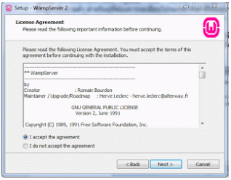
10) คลิก I accept the agreement เพื่อยอมรับเงื่อนไขของการใช้โปรแกรมจากนั้นกดปุ่ม Next
ภาพที่ 8.21 การยอมรับในเงื่อนไขของโปรแกรม

Slide 16
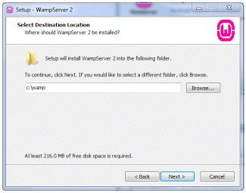
11) กดปุ่ม Browse หรือพิมพ์เพื่อเลือกตำแหน่งเก็บข้อมูลของโปรแกรมที่กำลังติดตั้ง แล้ว กดปุ่ม Next
ภาพที่ 8.22 การกำหนดตำแหน่งของการเก็บข้อมูล

Slide 17
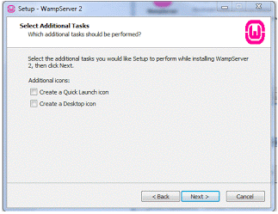
12) คลิกเลือก Create a Quick Launch icon และ Create a Desktop icon แล้วกดปุ่ม
ภาพที่ 8.23 การสร้างเมนูลัดสำหรับโปรแกรม

Slide 18
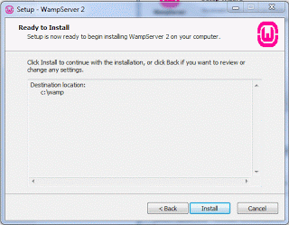
13) กดปุ่ม Install เพื่อติดตั้งโปรแกรม
ภาพที่ 8.24 การเลือกติดตั้งโปรแกรม

Slide 19
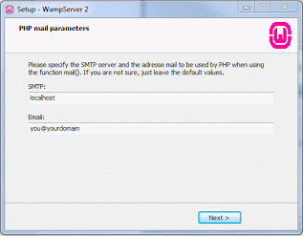
14) พิมพ์ช่อง SMTP:localhost และ Email: krusomkuan@hotmail.com แล้วกดปุ่ม Next
ภาพที่ 8.25 การกำหนดค่า SMTP และ Email

Slide 20
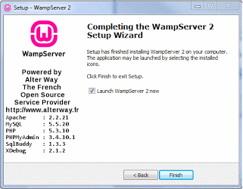
15) ขั้นตอนสุดท้ายให้กดปุ่ม Finish เป็นอันเสร็จสิ้นกระบวนการติดตั้ง WAMP Server
ภาพที่ 8.26 ภาพขั้นตอนสุดท้ายของการติดตั้งโปรแกรม

Slide 21
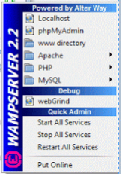
เมื่อติดตั้ง WAMP Server เสร็จเรียบร้อยแล้วจะปรากฏไอคอน อยู่มุมล่างด้านขวามือของจอภาพ คลิกที่ W สีเขียวแล้วเลือก Localhost เพื่อเริ่มการใช้งาน
ภาพที่ 8.27 การเริ่มใช้งานโดยเลือก Localhost

Slide 22
3. การติดตั้ง WampServer
ภาษา SQL (สามารถอ่านออกเสียงได้ 2 แบบ “เอสคิวแอล(SQL)” หรือ “ซีเควล (sequel)”) ย่อมาจาก Structured Query Language หรือภาษาในการสอนถามข้อมูล เป็นภาษาทางด้านฐานข้อมูลที่สามารถสร้างและปฏิบัติกับฐานข้อมูลเชิงสัมพันธ์ (Relational Database) โดยเฉพาะ และเป็นภาษาที่มี ลักษณะคล้ายกับภาษาอังกฤษ ผู้คิดค้น SQL เป็นรายแรก คือบริษัทไอบีเอ็มหลังจากนั้นมาผู้ผลิตซอฟต์แวร์ ด้านระบบการจัดการจัดการฐานข้อมูลเชิงสัมพันธ์ได้พัฒนาระบบสนับสนุน SQL มากขึ้นจนเป็นที่นิยมใช่กันอย่างแพร่หลายในปัจจุบัน โดยผู้ผลิตแต่ละรายก็พยายามพัฒนาระบบจัดการฐานข้อมูลของตนเองให้มีลักษณะเด่นเฉพาะขึ้นมาทำให้รูปแบบการใช้คำสั่ง SQL มีรูปแบบแตกต่างกันได้บ้างในขณะที่ American National Standards institute (ANSI) ได้กำหนดรูปแบบมาตรฐานของ SQL ขึ้น ซึ่งเป็นมาตรฐานของคำสั่ง SQL ตาม ANSI-86

Slide 23
3. การติดตั้ง WampServer
หลังจากนั้นปี พ.ศ. 2513 ระบบฐานข้อมูล ORACLE ถูกพัฒนาโดย ORACLE CORPORATION และถือเป็นก้าวแรกในเชิงพาณิชย์สำหรับการพัฒนาระบบการจัดการฐานข้อมูลเชิงสัมพันธ์ (RDBMS) ที่ตั่งอยู่บ่นพื้นฐานของ SQL และต่อมาก็มีผลิตภัณฑ์อื่น ๆ พัฒนาตามมา เช่น INGRESS เป็นต้น
ปี พ.ศ. 2525 ทาง American National Standards Institute (ANSI) ได้มีการคิดค้นมาตรฐานของชุดตำสั่ง SQL เพื่อสร้างชุดคำสั่งดังกล่าวให้อยู่ภายใต้มาตรฐานเดียวกัน จึงทำให้ผลิตภัณฑ์ซอฟต์แวร์เพิ่มคุณสมบัติเศษเพิ่มเติมให้มีประสิทธิภาพยิ่งขึ้น ดังนั้นชุดดำสั่งชุดคำสั่งดังกล่าวยังคงตั่งอยู่บนพื้นฐานที่ทาง ANSI บัญญัติไว้ ปัจจุบันมีผลิตภัณฑ์ระบบการจัดการฐานข้อมูลต่างๆ มากมาย เช่น ORACLE, DB2, SYBASE, MS SQL, MS Access เป็นต้น

Slide 24
3. การติดตั้ง WampServer
หลังจากนั้นปี พ.ศ. 2513 ระบบฐานข้อมูล ORACLE ถูกพัฒนาโดย ORACLE CORPORATION และถือเป็นก้าวแรกในเชิงพาณิชย์สำหรับการพัฒนาระบบการจัดการฐานข้อมูลเชิงสัมพันธ์ (RDBMS) ที่ตั่งอยู่บ่นพื้นฐานของ SQL และต่อมาก็มีผลิตภัณฑ์อื่น ๆ พัฒนาตามมา เช่น INGRESS เป็นต้น
ปี พ.ศ. 2525 ทาง American National Standards Institute (ANSI) ได้มีการคิดค้นมาตรฐานของชุดตำสั่ง SQL เพื่อสร้างชุดคำสั่งดังกล่าวให้อยู่ภายใต้มาตรฐานเดียวกัน จึงทำให้ผลิตภัณฑ์ซอฟต์แวร์เพิ่มคุณสมบัติเศษเพิ่มเติมให้มีประสิทธิภาพยิ่งขึ้น ดังนั้นชุดดำสั่งชุดคำสั่งดังกล่าวยังคงตั่งอยู่บนพื้นฐานที่ทาง ANSI บัญญัติไว้ ปัจจุบันมีผลิตภัณฑ์ระบบการจัดการฐานข้อมูลต่างๆ มากมาย เช่น ORACLE, DB2, SYBASE, MS SQL, MS Access เป็นต้น

Slide 25
3. การติดตั้ง WampServer
ปีพ.ศ. 2535 ANSI ได้ปรับปรุงมาตรฐานของ SQL/2 และเป็นที่ยอมรับ ISO (International Organization for Standardization) SQL/2 มีรายละเอียดเพิ่มขึ้น เช่น
1. เพิ่มประเภทของข้อมูลที่มีจากเดิม
2. สนับสนุนการใช้กลุ่มตัวอักษร
3. มีความสามารถในการให้สิทธิ์เพิ่มขึ้น (privilege)
4. สนับสนุนการใช้ SQL แบบ Dynamic
5. เพิ่มมาตรฐานในการใช้ Embedded SQL
6. มีโอเปอเรเตอร์เชิงสัมพันธ์เพิ่มขึ้น

Slide 26
4. การใช้งาน ภาษา SQL
ในการใช้ภาษา SQL นั้น จะแบ่งออกแบบเป็น 2 ลักษณะด้วยกัน คือ
4.1 แบบตอบโต้ (Interactive SQL) เป็นการใช้คำสั่ง SQL สั่งงานบนจอบภาพเพื่อเรียกดูข้อมูลจากฐานข้อมูลได้โดยตรงในขะที่ทำงาน เช่น ต้อง การแสดงรายชื่อนักเรียนที่เรียนสาขาวิชาคอมพิวเตอร์ธุรกิจ
SLEECT *
FROM student
WHERE major = ‘Business computer’;

Slide 27
4. การใช้งาน ภาษา SQL
4.2 แบบฝังตัวในโปรแกรม (Embedded SQL) เป็นภาษา SQL ที่ประกอบด้วยสั่งต่างๆจองภาษา SQL ที่ใส่ไว้ในโปรแกรมที่ส่วนมากแล้วเขียนด้วยภาษาอื่น เช่นโคบอล ปาสภาษาซี เป็นต้น ลักษณะของคำสั่ง SQL จะแตกต่างจากภาษาอื่นๆ ในแง่ที่ว่า SQL ไม่มีคำสั่งที่เกี่ยวกับการควบคุม (Control Statement) เหมือน ภาษาอื่น เช่น if..then..else, for..do หรือ loop หรือ while ทำให้มีช้อจำกัดในการเขียนชุดคำสั่งงาน การใช้ภาษา SQL ฝังในโปรแกรมอื่นจะทำให้ภาษา SQL มีความสมารถและมีประสิทธิภาพมากยิ่งขึ้น ผลลัพธ์ของคำสั่งที่เกิดจากภาษา SQL ที่ฝังในโปรแกรมจะถูกส่งผ่านไปให้กับตัวแปรหรือพารามิเตอร์ที่ใช้ โดยโปรแกรมที่ภาษา SQL ไปฝังตัวอยู่

Slide 28
4. การใช้งาน ภาษา SQL
เช่น
While not end-of-file(input) do
Begin
Readin(id-num, salepeson, loc, com)
Exec SQL INSERT into SALESTAB
VALUES(:ID-NUM,:SALESPERSON,:LOC,:COMM)
END

Slide 29
5. ประเภทของคำสั่ง SQL
ภาษา SQL เป็นภาษาที่ใช้งานได้ตั่งแต่ระดับเครื่องคอมพิวเตอร์ส่วนบุคคลพีซีไปจนถึงระดับเมนเฟรม ประเภท ชองคำสั่งในภาษา SQL (The subdivision of SQL) แบ่งออกเป็น 3 ประเภท คือ
5.1 คำสั่งสำหรับนิยามข้อมูล (DDL: DATA Definition Language) เป็นภาษาที่ใช้นิยามโครงสร้างของฐานข้อมูลเพื่อเปลี่ยนแปลงหรือยกเลิกโครงสร้างฐานข้อมูลทีออกแบบไว้ โครงสร้างดังกล่าวคือ สคีมา (Schema) นั้นเอง เช่น การกำหนดให้ฐานข้อมูลประกอบด้วยตารางอะไรบ้างชื่ออะไร ประเภทใด ข้อมูลในเป็น InDEX เป็นต้น
ภาษา DDL ประกอบด้วย 3 คำสั่ง คือ

Slide 30
5. ประเภทของคำสั่ง SQL
5.1.1 คำสั่งการสร้าง (Create) คือ การสร้างฐานข้อมูลการสร้างตาราง
รูปแบบคำสั่ง การสร้างฐานข้อมูลและการสร้างตาราง
Create database (database name);

Slide 31
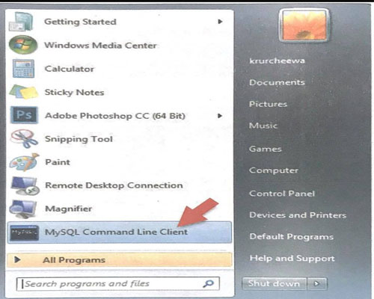
5. ประเภทของคำสั่ง SQL
วิธีการสร้างฐานข้อมูลสามารถทำได้ดังนี้
1) เข้าไปที่ MYSQL command Line client
ภาพที่ 8.29 การเข้าสู่ MYSQL command Line client

Slide 32
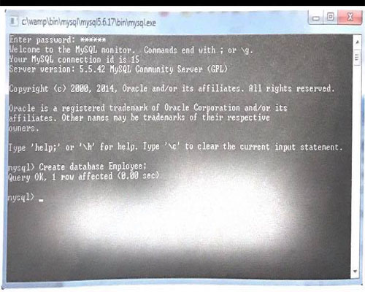
5. ประเภทของคำสั่ง SQL
2) ป้อนรหัสของ root ที่ได้ตั่งไว้ในตอนแรก จากนั่นใช้คำสั่งฐานข้อมูล เช่น ในตัวอย่างต้องการสร้างฐานข้อมูลชื่อ Employee โดยใช้คำสั่ง Create database Employee;
ภาพที่ 8.30 การสร้างฐานข้อมูล Employee

Slide 33
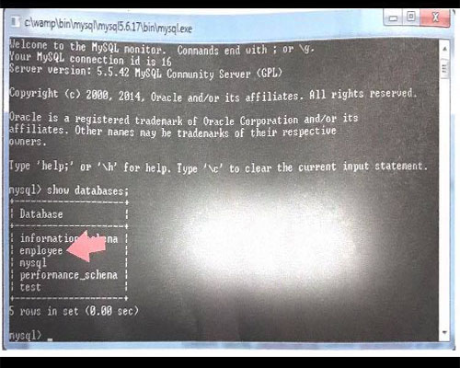
5. ประเภทของคำสั่ง SQL
3) จากนั้นทำการทดสอบโดยคำสั่ง Show database;
ภาพที่ 8.31 การสร้างทดสอบดูข้อมูลฐานข้อมูลซื่อ Employee

Slide 370
5. ประเภทของคำสั่ง SQL
การสร้างตารางข้อมูล
รูปแบบ
Create table tablename ( table definition) [type-table_type];
โดย ที่ Tablename คือ ชื่อตาราง
Table definition คือ การกำหนดชื่อฟิลด์และคุณสมบัติของฟิลด์
Type-table_type คือ การกำหนดประเภทตาราง (Storage Engine) อาจไม่กำหนดก็ได้
โดยกำหนดให้เป็นตารางประเภท MYISAM

Slide 371
5. ประเภทของคำสั่ง SQL
ตัวอย่างการสร้างตาราง 2 ตารางฐานข้อมูล Employee จำเป็นต้องเปิดฐานข้อมูลก่อนโดยใช้คำสั่ง
Use Employee;
ขอยกตัวอย่างการสร้างตาราง 2 ตาราง ในฐานข้อมูล Employee โดยมีรายละเอียดดังนี้
1) ตารางพนักงาน (Employee)
Mysql -> create table employee
-> (
->employee int not null auto _ increment prmary key.
->name vachar(80)
-> job vachar(30)
-> salara int
-> departmentid innot null
-> type=lnnoDB;
ชื่อฟิลด์ | ประเภท | ความหมาย
Employeeid | Int | รหัสพนักงาน
Name | Varchar(80) | ชื่อนักงาน
Job | Varchar(30) | ตำแหน่ง
Salary | Int | เงินเดือน
Departmentid | Int | รหัสแผนก

Slide 372
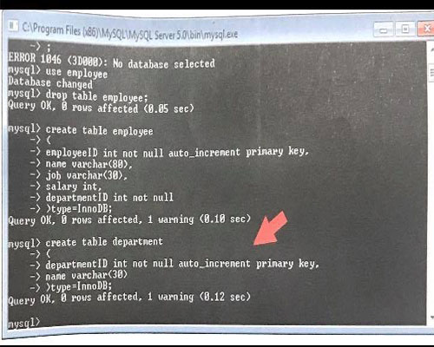
5. ประเภทของคำสั่ง SQL
ภาพที่ 8.32 คำสั่งสร้างตารางข้อมูล Employee

Slide 373
5. ประเภทของคำสั่ง SQL
2) ตารางแผนก (department)
ชื่อฟิลด์ | ประเภท | ความหมาย
Departmentid | Int | รหัสแผนก
Name | Varchar(30) | ชื่อแผนก
Mysql->create table department
->(
->departmentid int not null auto_increment primary key,
->name varchar(30),
->)type = inno db ;

Slide 374
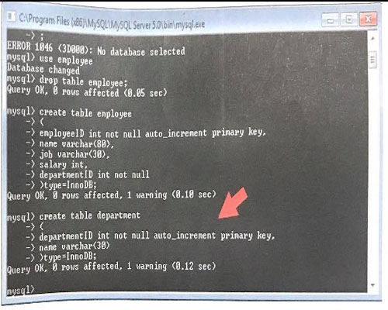
5. ประเภทของคำสั่ง SQL
ภาพที่ 8.33 คำสั่งสร้างตารางข้อมูล Department

Slide 375
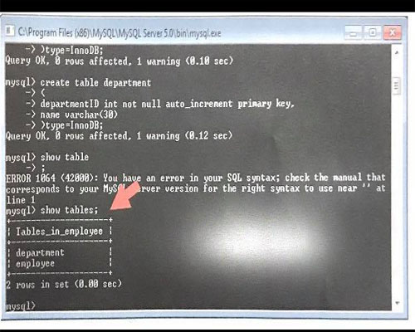
5. ประเภทของคำสั่ง SQL
หลังจากสร้างตารางเสร็จทั้ง 2 ตารางแล้ว หากต้องการดูข้อมูลของตารางให้ใช้คำสั่ง show tablesl;
ภาพที่ 8.34 คำสั่งแสดงข้อมูลตารางทั้งหมดในฐานข้อมูล Employee

Slide 376
5. ประเภทของคำสั่ง SQL
5.1.2 คำสั่งเปลี่ยนแปลงโครงสร้าง (Alter) คือ การเปลี่ยนแปลงโครงสร้างของตาราง ALTR TABLE
<ชื่อตารางที่ตั่งขึ้น><คำสั่งการเปลี่ยนแปลง>
(<ชื่อคอลัมน์ประเภทข้อมูล>); create
รูปแบบ
Alter Table old_table Rename new_tablename;
โดย old_table คือ ชื่อตารางเติม
New_tablename คือ ชื่อตารางใหม่

Slide 377
ตัวอย่างเช่น
1) การเปลี่ยนแปลงตาราง มีคำสั่งดังนี้
Mysql -> Alter Table department Rename newdepartment;
จะทำการเปลี่ยนแปลงตารางชื่อ department เป็นชื่อ newdepartment
2) การเปลี่ยนแปลงประเภทของฟิลด์ มีคำสั่งนี้
Mysql -> Alter Table department Modify name text;
จะทำการเปลี่ยนแปลงข้อมูลฟิลด์ชื่อ name เป็นประเภท text ภายในตาราง department
3) การเปลี่ยนแปลงชื่อฟิลด์มีคำสั่ง
Mysql -> Alter Table department change name dept_name varchar(30);
จะทำการเปลี่ยนชื่อฟิลด์ name เป็น dept_name ภายในตาราง department
4) การเพิ่มฟิลด์มีดังนี้
Mysql -> Alter Table employee add column picture blob;
จะทำการเพิ่มฟิลด์อีก1 ฟิลด์ชื่อ picture โดยกำหนดประเภทเป็น blob ภายในตาราง employee
5) การลบฟิลด์ มีคำสั่งดังนี้
Mysql -> Alter Table employee drop column picture;
จะทำการลบฟิลด์ pictre ภายในตาราง employee ออกไป

Slide 378
5. ประเภทของคำสั่ง SQL
5.1.3 คำสั่งยกเลิก (drop) คือ การลบฐานข้อมูล การลบโครงสร้างตาราง DROP TABLE
<ชื่อตารางที่ตั่งขึ้น>
รูปแบบ
Drop table tablename;
โดยที่ tablename คือ ชื่อตารางที่ต้องการจะลบ
ตัวอย่าง
Mysql -> Drop table department;
จะทำการลบตารางชื่อ deprtment ทิ้งไป

Slide 379
5. ประเภทของคำสั่ง SQL
5.2 คำสั่งสำหรับการจัดการข้อมูล (Data Manipulation Language) ประกอบด้วยคำสั่งที่ใช้ในการเรียกใช้ข้อมูล การเพิ่ม (insert) การเปลียนแปลงข้อมูล หรือ ลบข้อมูลเป๊นต้น
5.2.1 คำสั่ง Insert เมื่อสร้างฐานข้อมูลและตารางข้อมมูลเรีบยร้อยแล้วในตารางข้อมูลยังคงว่างเปล่าไม่มีข้อมูล คือ ไม่มีเรดคอร์ดใดๆ ดังนั้น หากต้องการจะใส่ข้อมูลลงในตารางก็จะใช้คำสั่ง insert
Insert into tablename ([col_name])values (val1, val2, ..);
โดยที่ tablename คือ ตารางที่ต้องการเพิ่มข้อมูล
([col_name]) คือ ชื่อคอลัมน์หรือฟิลด์
(val1, val2 คิอ ข้อมูลที่ต้องการเพิ่ม.

Slide 380
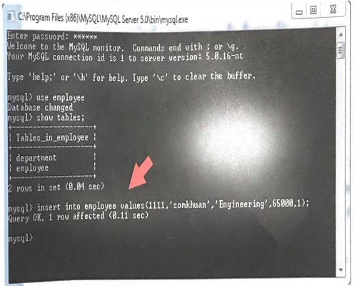
5. ประเภทของคำสั่ง SQL
ตัวอย่าง
Mysql -> insert into employee values (1111,’somkhuan’,’Engineering’,65000,1);
จะทำการเพิ่มข้อมูลเข้าไปในตารางชื่อ employee โดยมีรหัส คือรหัส 1111 ชื่อ somkhuan ตำแหน่ง
Engneering เงินเดือน 65000 อยู่ในตาราง ดังภาพ
ภาพที่ 8.35 การเพิ่มข้อมูลในตาราง Employee

Slide 381
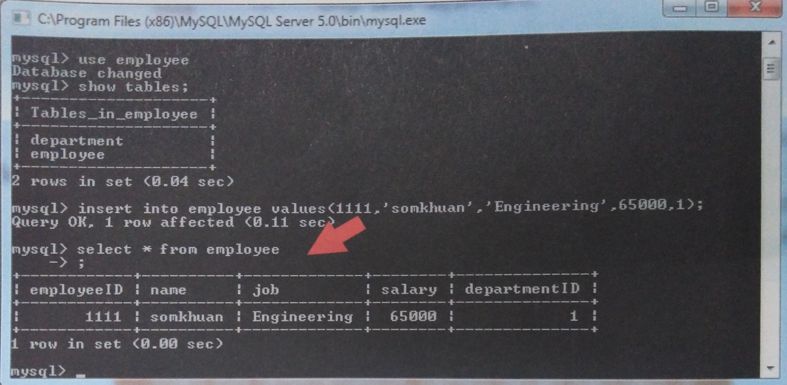
5. ประเภทของคำสั่ง SQL
เมื่อต้องการดูข้อมูลในตารางให้ใช้คําสั่ง select * from employee
ภาพที่ 8.36 ข้อมูลในตาราง Employee

Slide 382
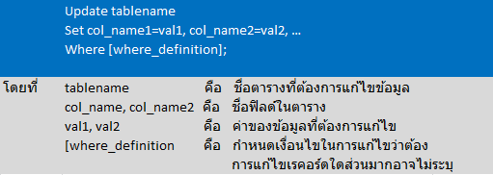
5. ประเภทของคำสั่ง SQL
5.2.2 คําสั่ง Update ในกรณีเกิดข้อผิดพลาดของข้อมูล เช่น พิมพ์ผิด ชื่อตก เงินเดือนเพิ่ม หากต้องการแก้ไขข้อมูลในเรคอร์ด ให้ใช้คําสั่ง Update

Slide 383
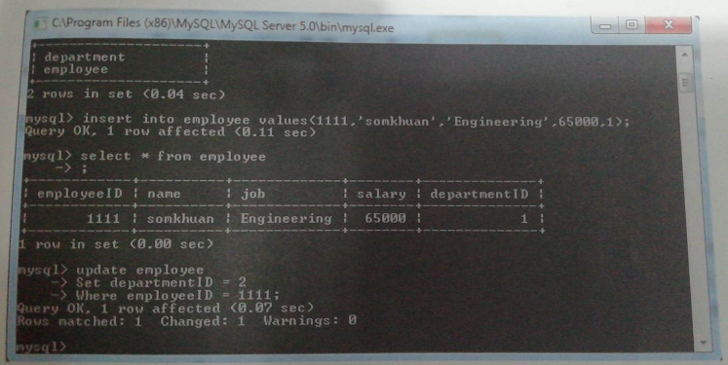
5. ประเภทของคำสั่ง SQL
ตัวอย่าง
Mysql -> update employee
-> Set departmentID = 2
-> Where employeeld = 1111;
ภาพที่ 8.37 การแก้ไขข้อมูลในตาราง employee

Slide 384
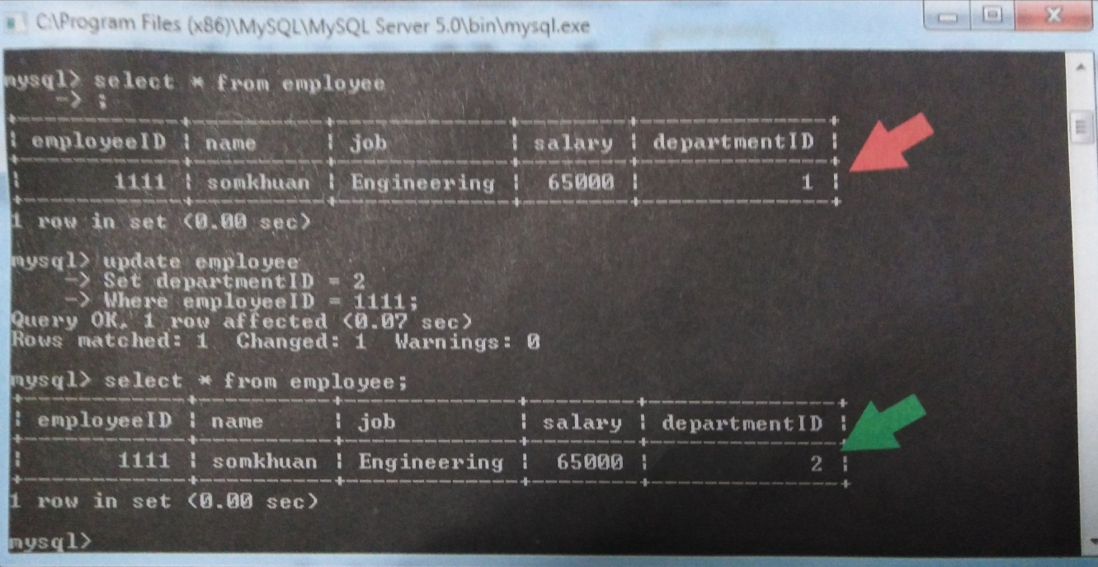
5. ประเภทของคำสั่ง SQL
ใช้คําสั่ง select * from employee เพื่อดูข้อมูลที่แก้ไขแล้ว
ภาพที่ 8.38 ข้อมูลในตาราง employee

Slide 385
5. ประเภทของคำสั่ง SQL
5.2.3 คําสั่ง Delete ในกรณีเกิดข้อผิดพลาดของข้อมูลและต้อง นั้นๆ ให้ใช้คําสั่ง Delete
รูปแบบ

Slide 386
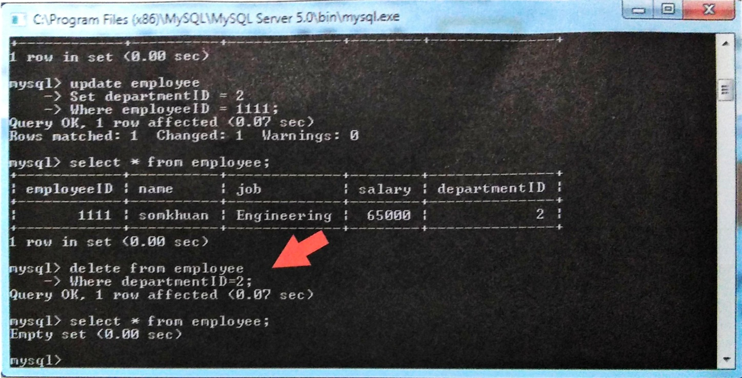
5. ประเภทของคำสั่ง SQL
ตัวอย่าง
mysql --> delete form employee
--> where department = 2 ;
ภาพที่ 8.39 การลบข้อมูลในตาราง employee

Slide 387
5. ประเภทของคำสั่ง SQL
5.3 คําสั่งสําหรับการควบคุมข้อมูล (Data Control Language) เป็นกลุ่มคาดี ผู้บริหารข้อมูล (DBA) สามารถควบคุมฐานข้อมูลเพื่อกําหนดสิทธิ์การอนุญาต (Grant) หรอก (Revoke) ประกอบด้วยคําสั่งที่ใช้ในการควบคุม การเกิดภาวะพร้อมกัน หรือป้องกันการเกิดเหตุ ผู้ใช้หลายคนเรียกใช้ข้อมูลพร้อมกัน โดยที่ข้อมูลนั้นๆ อยู่ระหว่างการปรับปรุงแก้ไข ซึ่งเป็นเวลา ผู้ใช้อีกคนหนึ่งก็เรียกใช้ข้อมูลนี้ ทําให้ข้อมูลที่ผู้ใช้คนที่สองได้ไปเป็นค่าที่ไม่ถูกต้อง

Slide 388
5. ประเภทของคำสั่ง SQL
การเรียกดูข้อมูลผู้ใช้ ข้อมูลทั้งหมดและสิทธิ์ในการใช้งานต่างๆ จะถูกเก็บอยู่ที่ฐานข้อมูลชื่อก mysq อยู่ในตาราง use พิมพ์คําสั่งตามตัวอย่างเพื่อตรวจสอบสิทธิ์การใช้งาน
Mysal -> Use mysales
-> Show columns from user;

Slide 389
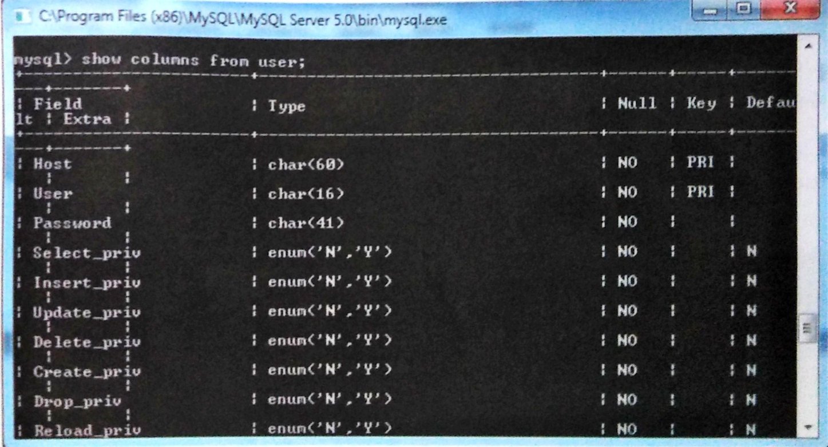
5. ประเภทของคำสั่ง SQL
ภาพที่ 8.40 รายละเอียดในตาราง user

Slide 390
5. ประเภทของคำสั่ง SQL
Host เป็นฟิลด์ที่กําหนดชื่อเครื่องคอมพิวเตอร์หรือหมายเลข IP Address
User เป็นฟีลด์ที่เก็บชื่อผู้ใช้
Password เป็นฟีลด์ที่เก็บรหัสผ่านของผู้ใช้
ฟิลด์อื่นๆ จะเป็นการกําหนดสิทธิ์ของผู้ใช้งาน
5.3.1 การกําหนดสิทธิ์ มีดังนี้
รูปแบบ

Slide 391
5. ประเภทของคำสั่ง SQL
privileges ต้องมีจุลภาคแบ่งรายการสิทธิ์
Column เป็นตัวเลือกในการระบุสิทธิ์กับคอลัมน์และสามารถใช้ชื่อคอลัมน์เดียวหรื แบ่งรายการชื่อคอลัมน์
Item คือ ฐานข้อมูลหรือตารางข้อมูลในการประยุกต์สิทธิใหม่ การให้สิทธิ์กับสา ทั้งหมดโดยใช้ * * ที่ item เรียกว่า การให้สิทธิ์ระดับ Global การระบุตารางข้อมูลทั้งหมดในฐานข้อ โซ dbname * หรือตารางข้อมูลเดียวใช้ dbname.tablename และเจาะจงคอลัมน์ใน column สิ่งเหล่านี้ แสดง 3 ระดับของสิทธิ์ คือ ฐานข้อมูล ตารางข้อมูล และคอลัมน์ ถ้ากําลังใช้ฐานข้อมูลที่เจาะจง เมื่อให้ คาส่ง tablename จะถูกขัดขวางในฐานะตารางข้อมูลในฐานข้อมูลปัจจุบัน

Slide 392
5. ประเภทของคำสั่ง SQL
privileges ต้องมีจุลภาคแบ่งรายการสิทธิ์
Column เป็นตัวเลือกในการระบุสิทธิ์กับคอลัมน์และสามารถใช้ชื่อคอลัมน์เดียวหรื แบ่งรายการชื่อคอลัมน์
Item คือ ฐานข้อมูลหรือตารางข้อมูลในการประยุกต์สิทธิใหม่ การให้สิทธิ์กับสา ทั้งหมดโดยใช้ * * ที่ item เรียกว่า การให้สิทธิ์ระดับ Global การระบุตารางข้อมูลทั้งหมดในฐานข้อ โซ dbname * หรือตารางข้อมูลเดียวใช้ dbname.tablename และเจาะจงคอลัมน์ใน column สิ่งเหล่านี้ แสดง 3 ระดับของสิทธิ์ คือ ฐานข้อมูล ตารางข้อมูล และคอลัมน์ ถ้ากําลังใช้ฐานข้อมูลที่เจาะจง เมื่อให้ คาส่ง tablename จะถูกขัดขวางในฐานะตารางข้อมูลในฐานข้อมูลปัจจุบัน

Slide 393
5. ประเภทของคำสั่ง SQL
user_name เป็นชื่อผู้ใช้ที่ต้องการให้เข้าสู่ MySQL ไม่จําเป็นต้องเหมือนกับชื่อเข้าสู่ระบบ user name ใน MySQL สามารถเก็บชื่อ host ซึ่งสามารถนําไปแยกระหว่าง Laura ได้รับการแปลเป็น taura@localhost และ Laura@somewhere.Com เนื่องจากผู้ใช้จากต่าง domain อาจจะมีชื่อ เหมือนกัน รวมถึงการเพิ่มความปลอดภัยเพราะสามารถเจาะจงสถานที่ให้เข้าสู่ระบบ และสามารถให้ คนที่มาจากสถานที่เฉพาะให้เข้าถึงตารางข้อมูลหรือฐานข้อมูลเฉพาะได้
password เป็นรหัสผ่านที่ผู้ใช้ผ่านเข้าสู่ระบบ รหัสไม่ควรเดาได้ง่าย จึงไม่ควรเป็นคําใน พจนานุกรมหรือชื่อผู้ใช้ ควรผสมตัวอักษรใหญ่ เล็ก และไม่ใช่พยัญชนะต้องห้าม

Slide 394
5. ประเภทของคำสั่ง SQL
WITH GRANT OPTION ยอมให้ผู้ใช้ที่ระบุโอนสิทธิ์ให้กับคนอื่น
สิทธิ์ได้รับการเก็บใน 4 ตารางข้อมูล ระบบในฐานข้อมูลเรียกว่า mysql ตารางข้อมูล 4 ตาราง คือ mysql.user mysqLdb mysql tables priv และ mysql_column priv ตารางเหล่านี้สัมพันธ์โดยตรง กับสิทธิ์ 4 ระดับตามที่กล่าวไปแล้ว การแก้ไขสิทธิ์โดยตรงสามารถทําได้นอกจากคําสั่ง GRANT
ในส่วนของ priV type ซึ่งเป็นประเภทของสิทธิ์สามารถแบ่งได้เป็น 2 ระดับ ดังนี้
1) ระดับผู้ใช้
2) ระดับผู้ดูแลระบบ

Slide 395
1) ระดับผู้ใช้
สิทธิ์ ( Privilege ) | ความหมาย
CREATE | ผู้ใช้สามารถสร้างตารางได้
CREATE VIEW | ผู้ใช่สามารถสร้าง View ได้
CREATE TEMPORARY TABABLES | ผู้ใช้สามารถสร้างตารางชั่วคราวได้
DELETE | ผู้ใช้สามารถลบเรคอร์ดได้
EXECUTE | ผู้ใช้สามารถสั่งการทำงาน store function และ procedure
สิทธิ์ ( Privilege ) | ความหมาย
INDEX | ผู้ใช้สามารถสร้างหรือ index ได้
INSERT | ผู้ใช้สามารถเพิ่มเรคอร์ดได้
LOCK TABLES | ผู้ใช้สามารถล็อกตารางได้
SELECT | ผู้ใช้สามารถเรียกดูข้อมูลในตารางได้
SHOW DATABASE | ผู้ใช้สามารถเรียกดูรายชื่อฐานข้อมูลได้
UPDATE | ผู้ใช้สามารถแก้ข้อมูลได้
USAGE | ผู้ใช้สามารถ login เข้ามาแต่ไม่สามารถแก้ข้อมูลได้

Slide 396
2) ระดับผู้ดูแลระบบ
สิทธิ์ ( Privilege ) | ความหมาย
ALL | ผู้ดูแลระบบมีสิทธิ์จัดการทุกอย่างยกเว้นในส่วนของ with grant
ALTER | ผู้ดูแลระบบสามารถแก้ไขโครงสร้างได้
DROP | ผู้ดูแลระบบสามารถลบฐานข้อมูลและตารางได้
FILE | ผู้ดูแลระบบสามารถโหลดข้อมูลจากไฟล์ได้
PROCESS | ผู้ดูแลระบบสามารถแสดงรายชื่อ process ในระบบได้
RELOAD | ผู้ดูแลระบบสามารถใช้คำสั่ง plush ได้
REPLICATION CLIENT | ผู้ดูแลระบบสามารถสอบ master server และ slave server
REPLICATION SLAVE | ผู้ดูแลระบบสามารถ slave master ได้
SHUTDOWN | ผู้ดูแลระบบสามารถสั่ง shut down ระบบได้
SUPER | ผู้ดูแลระบบสามารถสั่งยกเลิก thread และจัดการระดับ supervisory

Slide 397
5. ประเภทของคำสั่ง SQL
ระดับสิทธิ์การเรียกใช้ข้อมูลมี 4 ระดับ คือ
(1) ระดับโฮสต์ (Host Level)
(2) ระดับฐานข้อมูล (DB Level)
(3) ระดับตารางข้อมูล (Table Level)
(4) ระดับคอลัมน์ข้อมูล (Column Level)
ลักษณะการตรวจสอบสิทธิ์การใช้งาน เมื่อเครื่องลูกข่ายที่ร้องขอติดต่อเข้ามา จะต้องแจ้งให้ ทราบว่ามาจากไหน ชื่อโฮสต์อะไร หมายเลข IP Address เท่าไร เมื่อ MySQL รับทราบการร้องขอ ก็จะนํา ข้อมูลที่ได้รับแจ้งไปตรวจสอบว่าโฮสต์นั้นมีสิทธิ์หรือไม่มีสิทธิ์อะไรบ้าง

Slide 398
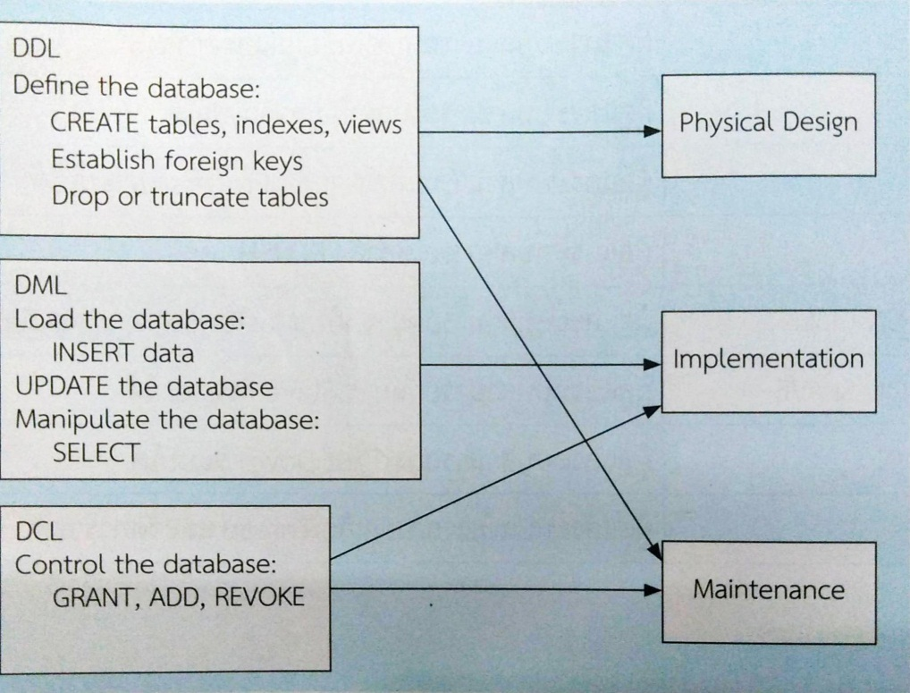
3) ลักษณะชื่อโฮสต์ที่สามารถกําหนดได้ มีดังนี้
สิทธิ์ ( Privilege ) | ความหมาย
Localhost | เครื่องเดียวกันกับ MySQL Server
% | เครื่องใดก็ได้
%.cc-moph | เครื่องใดก็ตามที่อยู่ในโดเมน cc-moph
203.157% | เครื่องใดก็ตามที่มี IP Addressเริ่มจาก 203.157

Slide 399
ตัวอย่างการกําหนดสิทธิ์
mysql -> GRANT USAGE ON employee.* TO ‘juthawut'@'localhost' IDENTIFIED BY 1111;
หมายความว่า กําหนดสิทธิ์ให้กับผู้ใช้ชื่อ juthawut รหัส คือ 1111 เพื่อเข้ามายังโปรแกรม 15OL เท่านั้น แต่ไม่ให้สิทธิ์ใดๆ ในการจัดการฐานข้อมูล employee
5.3.2 การยกเลิกสิทธิ์ สั่ง REVOKE เป็นคําสั่งให้มีการยกเลิกสิทธิ์นั้นหลังจากที่ได้ GRANT แล้ว เพื่อสามารถกําหนดผู้ใช้ฐานข้อมูลได้แล้วก็ต้องสามารถยกเลิกได้ด้วย การยกเลิกสิทธิ์สามารถยกเลิกทั้งหมด
หรือยกเลิกสิทธิ์เฉพาะอย่างได้ เช่น user ชื่อ jib มีสิทธิ์สามารถทําได้ทุกอย่าง Select, Insert, Update, Delete ข้อมูลได้ในขณะเดียวกันก็สามารถยกเลิกสิทธิ์บางอย่างได้ เช่น ยกเลิกการ Update และ Delete ข้อมูลได้ เป็นต้น

Slide 400
รูปแบบ
REVOKE priv_type [(column_list)] [priv_type [(column_list)]...]
ON {table_name| ** | * | database_name. *}
FROM user name [, User_name...]
priv type คือ ประเภทของการยกเลิกสิทธิ์
column list คือ ชื่อฟีลด์ที่ต้องการยกเลิกสิทธิ์
table name คือ ชื่อตารางที่ต้องการยกเลิกสิทธิ์
*.* คือ ยกเลิกสิทธิ์ให้กับทุกฐานข้อมูลและทุกตาราง
* คือ ยกเลิกสิทธิ์ให้กับทุกตารางตามที่ใช้คําสั่ง use
database name.* คือ ชื่อฐานข้อมูล
user name คือ ชื่อตารางข้อมูล ตัวอย่างการยกเลิกสิทธิ์
ตัวอย่างการยกเลิกสิทธิ์
mysql -> USE employee;
-> REVOKE ALL on * FROM ‘juthawut'@'localhost';
หมายความว่า ยกเลิกการใช้งานทุกประเภทในการจัดการฐานข้อมูล employee แก่ผู้ใช้ชื่อ juthawut

